Slide 1
פֶּרֶק שְׁלִישִׁי: מְגַדְּלִים בַּעֲלֵי חַיִּים וּצְמָחִים
צְרִיכִים צְמָחִים וּבַעֲלֵי חַיִּים
Notes:
הפרק השלישי הוא טכנולוגי במהותו. הוא עוסק במהות הטכנולוגיה - בייחודו של האדם כמספק פתרונות טכנולוגיים לצרכיו ובטכנולוגיה כמגבירה את יכולתו של האדם. הפרק עוסק במענה שנותן גידול בעלי החיים והצמחים למגוון הצרכים (חיוניים ואחרים) ופתרונות הטכנולוגיים שהמציאו בני האדם כדי לתת מענה לצרכים אלה. הפרק עוסק בבעלי חיים ובצמחים במשק חקלאי, או בכל פעילות אחרת שבה מסתייע האדם בבעל חיים, או צורך את מוצריו.
בעלי החיים המבויתים וצמחי התרבות משמשים לסיפוק צרכיו הכלכליים של האדם.

Slide 2
סיפור: טִיּוּל בְּמֶשֶׁק חַקְלָאִי (עמוד 79)
Notes:
הפרק נפתח בתיאור של טיול למשק החקלאי.
קוראים את קטע הפתיחה במליאת הכיתה.
מומלץ לבקש מהתלמידים לתאר חוויות (במידה וקיימות) ממפגשים שלהם עם בעלי חיים מבויתים במשק חקלאי (פרות, תרנגולות וכדומה) וכן מפגשים עם צמחי תרבות (במטע, בפרדס, בכרם וכדומה).
מומלץ לזמן לתלמידים חוויה דומה ולצאת אתם לביקור במשק החקלאי.
הסיור במשק חקלאי מזמן לילדים עירונים מפגש חווייתי בלתי אמצעי עם תופעת ביות צמחים ובעלי חיים והכרות ממקור ראשון עם חיות משק וסביבות חיים מלאכותיות. הביקור ברפת, בלול תרנגולות, בריכת דגים או בפרדס, מקשה ומטע חושף את הלומדים לתהליכים המתקיימים בהם הן מההיבט של הטיפול בבעלי החיים ובצמחים והן מהיבט של התוצרת החקלאית המיוצרת בהם ושהם רואים אותה ביום יום אצלם בצלחת. התלמידים מתוודעים למקומה של הטכנולוגיה בתוך תהליכי הביות ותהליכי הטיפול בבעלי חיים באמצעות אמצעים טכנולוגיים
(רובוטים, מכונות חליבה, מכונות קטיף). הנחת היסוד בסיור כזה היא שההתנסויות המהנות שהילדים יחוו בהן (חליבה, איסוף ביצים, קטיף תפוזים ועוד) יסייעו בקרוב ילדים אל בעלי החיים ויעזרו לפתח אמפטיה ליצורים החיים בסביבה וגם רצון לשמור על הסביבה ולטפח אותה. הסיור בסביבות חיים מלאכותיות היא כלי לחינוך הילדים לערכי שמירה על הסביבה הטבעית ופיתוח כבוד והערכה לסביבה המלאכותית ולענפי החקלאות למיניהם.

Slide 3
שיח
אֵילוּ בַּעֲלֵי חַיִּים יִרְאוּ הַיְּלָדִים בַּמֶּשֶׁק הַחַקְלָאִי?
הֵיכָן מְגַדְּלִים אֶת בַּעֲלֵי הַחַיִּים הָאֵלֶּה?
אֵילוּ צְמָחִים יִרְאוּ הַיְּלָדִים בַּמֶּשֶׁק הַחַקְלָאִי?
הֵיכָן מְגַדְּלִים אֶת הַצְּמָחִים הָאֵלֶּה?
מִי יָצְרוּ אֶת הַמְּקוֹמוֹת הָאֵלֶּה?

Slide 4
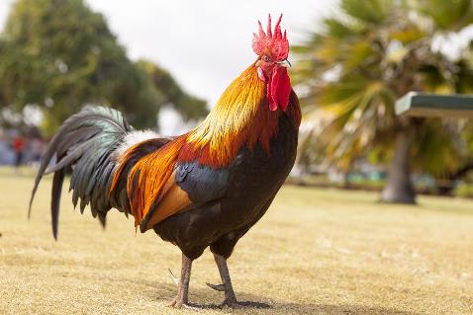
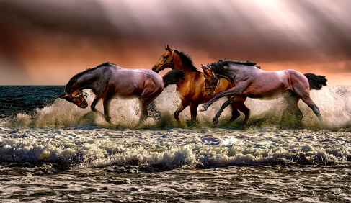
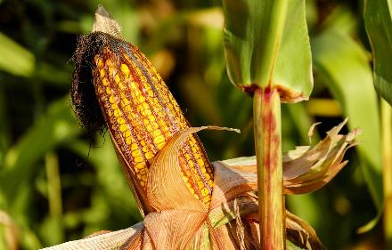
Notes:
דוגמאות לבעלי חיים במשק חקלאי.
אפשר לשאול: היכן מגדלים את בעלי החיים והצמחים שבתמונות?
כבשים מגדלים בדיר
תרנגולות מגדלים בלול
סוסים מגדלים באורווה
תירס מגדלים בשדה
פרות מגדלים ברפת
אבטיחים מגדלים במקשה
פירות הדר מגדלים בפרדס
ענבים מגדלים בכרם

Slide 5
צְרִיכִים צְמָחִים וּבַעֲלֵי חַיִּים (עמוד 81)
רָהִיטִים
Notes:
הצמחים ובעלי החיים חשובים לאדם. בני האדם מייצרים מוצרים שהמקור שלהם הוא מצמחים ומבעלי החיים.
לפני קריאת דברי הדמויות, שואלים: מדוע הצמחים ובעלי החיים חשובים לאדם?. התמונה הזו מתייחסת לקטע הראשון. מצמחים מייצרים רהיטים. לבקש מהתלמידים להביא דוגמאות נוספות של רהיטים שעשויים מצמחים.
המורה קוראת את קטע המידע המתאים בהתאם לתמונות שבשקפים 8-5 ומבקשת דוגמאות נוספות.
לאחר קריאת דברי הדמויות חשוב לבנות הכללות ל"דברים" שהמקור שלהם הוא צמחים ובעלי חיים כגון: מזון, לבוש, ריהוט, יופי והנאה וכדומה.

Slide 6
בְּגָדִים
Notes:
התמונה הזו מתייחסת לקטע השני. לבקש מהתלמידים להביא דוגמאות נוספות של בגדים שעשויים מצמחים.

Slide 7
אֹכֶל (מָזוֹן)
Notes:
התמונה הזו מתייחסת לקטע השלישי. מבקשים מהתלמידים להביא דוגמאות נוספות של מאכלים שאנו מכינים מצמחים.

Slide 8
הַיֹּפִי שֶׁל הַטֶּבַע
Notes:
התמונה הזו מתייחסת לקטע הרביעי. מבקשים מהתלמידים להביא דוגמאות נוספות של יופי והנאה מצמחים ומבעלי חיים.

Slide 9
1. מַדּוּעַ חֲשׁוּבִים לָנוּ הַצְּמָחִים?
2. מַדּוּעַ חֲשׁוּבִים לָנוּ בַּעֲלֵי הַחַיִּים?
3. הַאִם טִיַּלְתֶּם פַּעַם בַּטֶּבַע? אֵיךְ
הִרְגַּשְׁתֶּם?
Notes:
לאחר קריאת דברי הילדים מסכמים את תת הפרק בעזרת שאלות שבתבנית שיח.

Slide 10
מְשִׂימָה: מַדּוּעַ אֲנַחְנוּ מְגַדְּלִים צְמָחִים וּבַעֲלֵי חַיִּים? (עמודים 83-82)
Notes:
מיישמים הבנה בעזרת המשימה שבעמודים 83-82 והשקופיות 13-10
במשימה מוצגות קטגוריות של שימושים בצמחים ובבעלי חיים. התלמידים מתבקשים להביא דוגמה נוספת משלהם לכל קטגוריה.

Slide 14
Notes:
יש להסביר לילדים שבמקומות שונים בעולם שבהם התחבורה אינה מפותחת משמשים סוסים וחמורים להובלת בני אדם וסחורות.

Slide 15
Notes:
מסכמים תת פרק זה בעזרת המשפטים שבתבנית מה למדנו?
אפשר לבקש להשלים מילים חסרות במשפטים. ראו דוגמה.
•אָנוּ נֶהֱנִים מִמִּפְגָּשִׁים עִם _______ וּבַעֲלֵי חַיִּים.
•צְמָחִים וּבַעֲלֵי חַיִּים מְשַׁמְּשִׁים לָנוּ _______ .
•אָנוּ מִשְׁתַּמְּשִׁים בִּצְמָחִים לַהֲכָנַת _______ , רִהוּט, מוּצְרֵי נְיָר וְעוֹד.
•אָנוּ נֶעֱזָרִים _______ _______ לְבִצּוּעַ עֲבוֹדוֹת שׁוֹנוֹת.

Slide 16
מֻשָּׂגִים שֶׁלָּמַדְנוּ

